Slide 2
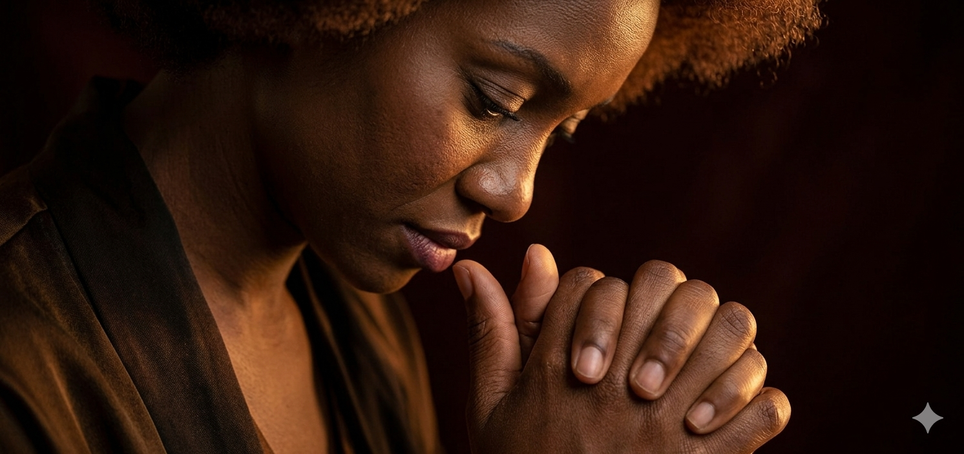
Para Memorizar
«Amo al Señor, porque ha escuchado mi voz y mis súplicas, porque ha inclinado a mí su oído, por eso lo invocaré mientras yo viva» (Sal. 116: 1, 2).

Slide 3
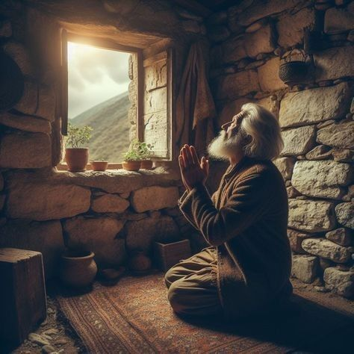
Enfoque del Estudio
Texto clave: Salmos 116:1, 2 Enfoque de Estudio: Daniel 2: 20–23; 6: 10, 11; Hechos 20: 36; Génesis 5: 22–24; Éxodo 33: 15–23; 32: 31, 32. En lección de esta semana y para poder comprender el significado y la función de la oración estudiaremos tres ejemplos que nos ayudaran a entender: (1) La oración de Daniel en tiempo peligrosos y la postura adecuada para orar; (2) La oración permanente de Enoc al caminar con Dios y 3) Y como Moises hablaba con Dios y su oración intercesora.
Oramos porque sabemos que Dios escucha nuestra voz, y porque también sabemos que Él responderá a nuestras oraciones (Salmos 116:1, 2). Nuestras oraciones son, por lo tanto, esencialmente una respuesta a Dios, quien tomó la iniciativa de traernos de nuevo a Sí mismo. ¡Cuán significativo es, entonces, que la adoración en el libro de los Salmos, que contiene las oraciones del antiguo Israel, sea descrita como una respuesta a Dios el Creador, quien es el Dador de vida (Salmos 95:1–6, Salmos 100:1–3)! Es a través de la oración que nuestra vida espiritual sobrevive. Como lo expresa Elena G. de White: “La oración es el aliento del alma.”—Prayer, p. 12.
Para comprender mejor el significado y la función de la oración, hemos elegido dos ejemplos de oración del libro de Daniel, un libro en el que la oración desempeña un papel importante. En el capítulo 2, Daniel y sus tres amigos suplican al Señor que revele el significado del sueño profético del rey, que concierne al destino futuro del mundo (Daniel 2:20–23). La posterior oración de acción de gracias de Daniel a Dios por su graciosa respuesta se presenta en poesía. En el capítulo 6, Daniel, quien sirve como el gobernador de más alto rango en el reino de Persia, suplica y agradece a Dios, aunque hacerlo pone en peligro su propia vida (Daniel 6:10, 11). Esta oración particular no está registrada en el libro de Daniel, pero el capítulo sitúa esta oración dentro del contexto de las luchas de Daniel en la corte real.

Slide 4
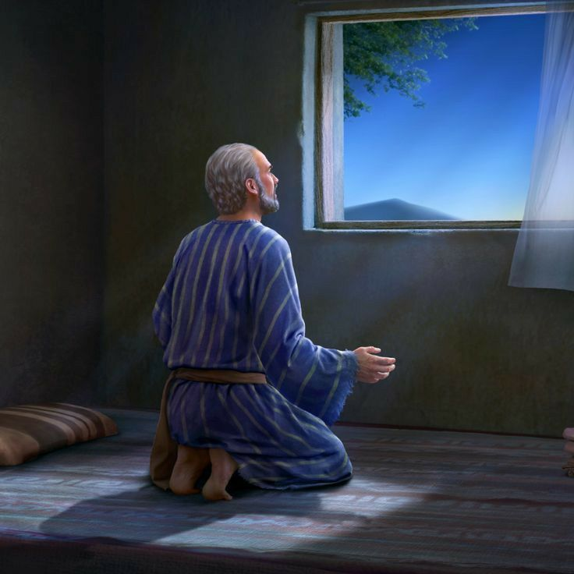
Sábado
Introducción a la Lección
«B
ueno, supongo que todo lo que podemos hacer ahora es orar». Probablemente has escuchado a alguien decir eso. Tal vez tú mismo lo has dicho. Las palabras a menudo se pronuncian con una sensación de derrota, implicando Dios anhela que la oración sea nuestro primer pensamiento, no nuestro último recurso. Le encanta cuando la oración se teje en nuestra vida cotidiana. Al enseñar a Sus discípulos a orar, Jesús dijo: «Cuando oréis» (Lucas 11:2), no «Si oráis». Para Sus seguidores, la oración no es una cuestión de si, sino de cuándo: «Nada más ha funcionado, así que ahora intentaremos la oración».
Según la Biblia, algunas actividades espirituales, como la predicación, la enseñanza y el evangelismo, son dones otorgados solo a algunos creyentes. Pero la oración es un don para todos los creyentes. Dios nunca quiso que descuidáramos la oración personal y delegáramos la oración en otros, como delegaríamos la tarea de limpiar la iglesia u organizar una comida compartida. Todos los cristianos están llamados a ser guerreros de oración. Como escribió Martín Lutero: «Ser cristiano sin oración no es más posible que estar vivo sin respirar».
«El Señor Jesús mismo, cuando habitó entre los hombres, oraba frecuentemente. Nuestro Salvador se identificó con nuestras necesidades y flaquezas al convertirse en un suplicante que imploraba de su Padre nueva provisión de fuerza, para avanzar vigorizado para el deber y la prueba. Él es nuestro ejemplo en todas las cosas. Es un hermano en nuestras debilidades, “tentado en todo así como nosotros”, pero como ser inmaculado, rehuyó el mal; su alma sufrió las luchas y torturas de un mundo de pecado. Como humano, la oración fue para él una necesidad y un privilegio. Encontraba consuelo y gozo en la comunión con su Padre. Y si el Salvador de los hombres, el Hijo de Dios, sintió la necesidad de orar, ¡cuánto más nosotros, débiles mortales, manchados por el pecado, no debemos sentir la necesidad de orar con fervor y Constancia!» (El camino a Cristo, pp. 93, 94).

Slide 5
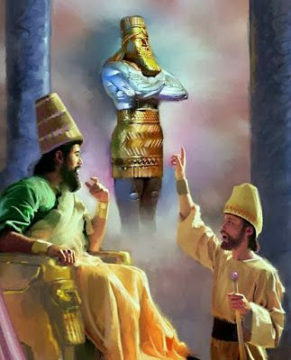
Domingo
EL FIEL DANIEL
«y me buscaréis y me hallaréis, porque me buscaréis de todo vuestro corazón» (Jeremías 29:13)
Lee Daniel 2: 20 al 23. ¿Por qué oró Daniel y qué podemos aprender de su oración?
R. Daniel ora primero reconociendo que el poder y la sabiduría proviene de Dios. El muda los tiempos y las edades; quita reyes y los pone, da sabiduría a los sabios. También revela los profundo y lo escondido de las cosas. Y pidió le revelara el sueño del rey, que nadie había podido revelar.
Daniel hace una oración Apocalíptica en capitulo 2 de su libro. Esta humilde invocación de alabanza es la primera oración del libro. La oración es provocada por un evento externo. El rey babilonio tuvo sueños que le causaron insomnio. Peor aún, no puede recordar la sustancia de los sueños. Nadie entre sus magos es capaz de responder a la petición del rey de revelar su sueño y, por lo tanto, de interpretarlo. Nabucodonosor se da cuenta, en este momento, de que los caldeos son un grupo de charlatanes engañosos. El rey está furioso y decide, entonces, matar a todos los sabios de Babilonia (Daniel 2:14), incluyendo a Daniel y sus tres amigos, quienes responden con oración a la amenaza. Aunque sus palabras de súplica no están registradas, el texto bíblico nos dice que Daniel solicita la ayuda de sus tres amigos para `«busquen misericordias del Dios del cielo» (Daniel 2:18)`. En respuesta a su oración, Dios revela el sueño y su interpretación a Daniel en una visión nocturna (Daniel 2:19). Después, Daniel bendice al Dios del cielo en una hermosa oración de acción de gracias.
«Del relato de cómo fue librado Daniel, podemos aprender que en los momentos de prueba y lobreguez, los hijos de Dios deben ser precisamente lo que eran cuando las perspectivas eran halagüeñas y cuanto los rodeaba era todo lo que podían desear. En el foso de los leones Daniel fue el mismo que cuando actuaba delante del rey como presidente de los ministros de estado y como profeta del Altísimo. Un hombre cuyo corazón se apoya en Dios será en la hora de su prueba el mismo que en la prosperidad, cuando sobre él resplandece la luz y el favor de Dios y de los hombres. La fe extiende la mano hacia lo invisible y se ase de las realidades eternas.» (Profetas y reyes, pp. 397, 398, 400).
Reflexionemos: A la luz de una historia como esta, ¿cuán fundadas son tus excusas para no orar?

Slide 6
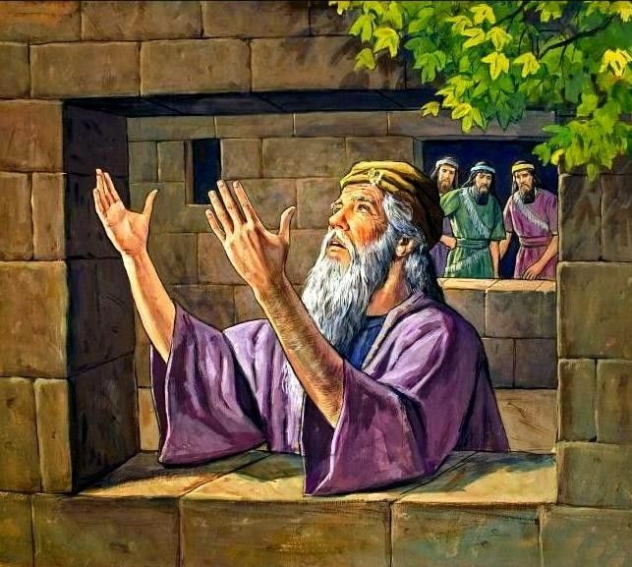
Lunes
LA POSTURA DURANTE LA ORACIÓN
«Cuando Daniel supo que el edicto había sido firmado, entró en su casa, y abiertas las ventanas de su cámara que daban hacia Jerusalén, se arrodillaba tres veces al día, y oraba y daba gracias delante de su Dios, como lo solía hacer antes» (Daniel 6:10)
Lee los siguientes pasajes bíblicos y considera la vida de estas personas que oraron de rodillas: Daniel 6: 10; Lucas 22: 41; Hechos 7: 60; 9: 40 y 20: 36.
R. Estas personas eran perseverantes, constantes en la oración y confiaban en Dios.
Orar de pie era una práctica común en los tiempos bíblicos (2 Crón. 20: 5, 6, 13; 1 Sam. 1: 26; Job 30: 20; Luc. 18: 11). La Biblia también comparte ejemplos de personas que oraron sentadas (2 Sam. 7: 18; 2 Rey. 4: 38). Otros se postraban ante Dios, con el rostro en tierra, aunque esta postura estaba más bien asociada con la sumisión ante un superior (1 Rey. 1: 47; Mar. 14: 35). ¿Cuál es tu postura habitual cuando oras? La Biblia no exige una en particular, pero esta es importante, pues refleja nuestra reverencia, nuestros sentimientos y nuestro deseo de aceptar la soberanía de Dios en nuestra vida. Algunas personas están imposibilitadas de arrodillarse, pero lo que importa es la postura del corazón. Si puedes arrodillarte, pero normalmente no lo haces, hazlo la próxima vez que ores y nota cómo influye eso en la calidad de tu diálogo con Dios.
«No hay tiempo o lugar en que sea impropio orar a Dios. No hay nada que pueda impedirnos elevar nuestro corazón en ferviente oración. En medio de las multitudes de las calles o en medio de una sesión de nuestros negocios, podemos elevar a Dios una oración e implorar la dirección divina, como lo hizo Nehemías cuando presentó una petición delante del rey Artajerjes. Dondequiera que estemos podemos estar en comunión con Dios. Debemos tener abierta de continuo la puerta del corazón e invitar siempre al Señor Jesús a venir y morar en nuestra alma como huésped celestia (Exaltad a Jesús, 4 de abril, p. 102).
Reflexionemos: En tu vida de oración ¿Cuál es la postura de tu cuerpo cuando oras? ¿No sería mejor una postura de humildad y reverencia desde lo más profundo de tu ser?

Slide 7
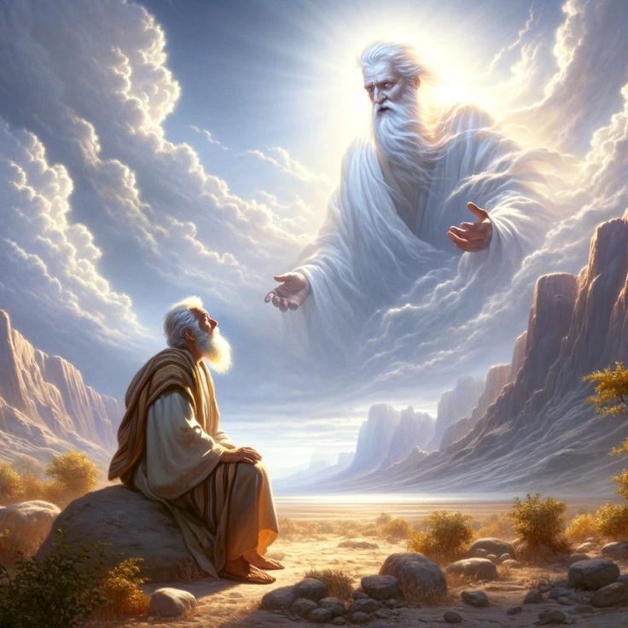
Martes
ENOC PRACTICABA LO QUE PREDICABA
«Caminó, pues, Enoc con Dios, y desapareció, porque le llevó Dios.» (Génesis 5: 24)
Lee Génesis 5: 22 al 24. ¿Qué sabemos, en verdad, acerca de Enoc?
R. La Palabra de Dios no dice mucho acerca de Enoc, solo que camino con Dios por 300 años, hasta que Dios se los llevo al Cielo. Cosa menuda 300 años de convivir con Dios que maravilla y pensar que nosotros queremos vivir eternamente con Él.
El ejemplo de oración de Enoc y no solo de oración sino de convivencia diaria por trecientos años, muestra la solides de esa relación con Dios. Nuestro padre de oración quiere que fortalezcamos esa relación porque así como a Enoc se lo llevo al vivir con él, también quiere hacerlo contigo y con todos. Solo pide que caminemos con él, que fortalezcamos por medio de la oración y estudio de la Palabra de Dios y de compartir con otros ese amor que tiene por nosotros. Por eso es tan importante en practicar lo que predicamos, como lo hacia Enoc. Dios no quiere que estemos pasivos, o que no voñvamos ermitaños, el desea que demos a conocer el mensaje de salvación al mundo. Por eso es tan importante orar de todas la formas que podamos hacerlo, en la mente, en voz alta, privada y públicamente. No dejemos de hacerlo, estos fortalecerá nuestra relación con nuestro Padre celestial.
«El Dios que anduvo con Enoc era nuestro Dios y Salvador Jesucristo. Era la luz del mundo como lo es ahora. Los que vivían entonces no estuvieron sin maestros que los instruyesen en la senda de la vida; porque Noé y Enoc eran cristianos. El evangelio se da en preceptos en Levítico. Se requiere ahora obediencia implícita como entonces. ¡Cuán esencial es que comprendamos la importancia de esta palabra! Solo dos grupos se manifestarán en este mundo, los que son obedientes y los desobedientes. Esto se evidenciará en todas nuestras labores. Si solamente pudiéramos tener en mente que Cristo, en forma encubierta, está constantemente a nuestro lado. “Yo estoy a tu diestra para ayudarte”. Hemos de dar testimonio para convencer al pecador de su pecado. Nadie puede ser obligado contra su voluntad, sino que debe ser convencido. Cristo es el poder milagroso que realiza esta acción» (El Cristo triunfante, 26 de febrero, p. 65).
Reflexionemos: ¿Dónde o cómo susurrarás hoy una oración como parte de tu comunión con Jesús?

Slide 8
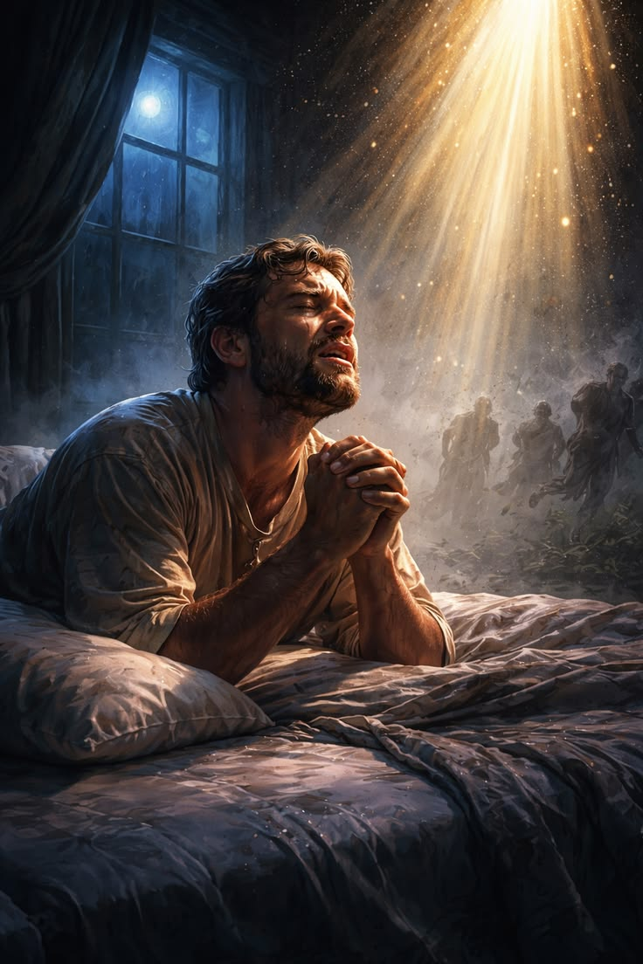
Miércoles
MOISÉS, UN LÍDER CONSAGRADO
«Y nunca más se levantó profeta en Israel como Moisés, a quien haya conocido Jehová cara a cara» (Deuteronomio 34:10)
Moisés intercedió en dos ocasiones por algunos miembros de su familia. ¿Cuáles fueron las circunstancias que motivaron su mediación y qué habría sucedido si él no hubiera intervenido?
R. El pueblo de Dios cometió un gran pecado, Y Moises ora delante de Dios y le dice que es su pueblo, el cual Dios saco de Egipto, y le dice porque los has de condenar para que los egipcios diciendo: Para mal los sacó para matarlos. Incluso Moisés le dice que si no lo perdona que a él lo quite del libro de la vida.
Vale la pena detenerse a reflexionar sobre lo que podemos aprender de los guerreros de oración. En el corazón de sus vidas está la certeza de que la oración es poderosa, una idea reforzada en Santiago 5:16: «La oración eficaz del justo puede mucho». Los guerreros de oración no son débiles ni frágiles; son los visionarios, los valientes, los audaces, los creyentes. Pero también son solo personas comunes que son honestas con Dios. Se acercan a Él auténticamente, incluso si sus oraciones incluyen tristeza, ira o desánimo. De manera similar, debemos acercarnos a la oración tal como somos, siendo honestos con el Dios que de todos modos conoce la verdad sobre nosotros.
«Pero Moisés vio una base de esperanza donde solo aparecían motivos de desaliento e ira. Las palabras de Dios: “Ahora pues, déjame”, las entendió, no como una prohibición, sino como un aliciente a interceder; entendió que nada excepto sus oraciones podía salvar a Israel, y que si él lo pedía, Dios perdonaría a su pueblo. “Oró a la faz de Jehová su Dios, y dijo: Oh Jehová, ¿por qué se encenderá tu furor en tu pueblo, que tú sacaste de la tierra de Egipto con gran fortaleza, y con mano fuerte?» (Patriarcas y profetas, pp. 328, 329)
Reflexionemos: Lee Mateo 5: 44 y Colosenses 3: 13. ¿Cómo puedes aprender a hacer lo que se te dice aquí? ¿Por qué es importante que lo hagas?

Slide 9
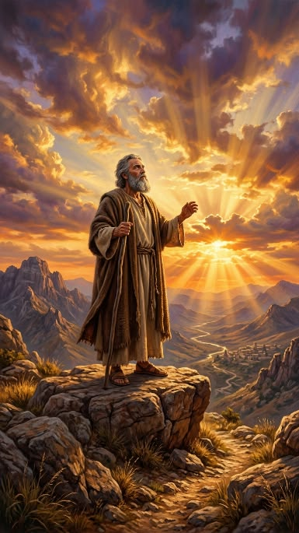
Jueves
MOISÉS INTERCEDE POR LA NACIÓN
«Contra Aarón también se enojó Jehová en gran manera para destruirlo; y también oré por Aarón en aquel entonces» (Deuteronomio 9:20)
Lee Éxodo 32: 31 y 32. ¿Qué nos enseña este texto acerca de Moisés y la oración?
R. Moises era un hombre que amaba a Dios y conocía su carácter divino. Por lo tanto le reclamo sus promesas. Moisés aceptaría la respuesta divina a su oración. También nos enseña que hay que orar con persistencia, reclamando sus promesas.
Recuerda, la oración no es una actuación: en cambio, «La oración es el acto de abrir el corazón a Dios como a un amigo»4. Si anhelas ser el tipo de guerrero de oración que puede orar espontáneamente, ya sea con un amigo que está pasando por dificultades o en un servicio religioso, vuelve a comprometerte a pasar tiempo en oración privada. Acostúmbrate tanto a hablar con Dios como un amigo que no te importará si alguien más escucha. Entonces experimentarás una libertad y alegría al orar cuando y donde el Espíritu Santo, o una persona, te llame a orar. Dios siempre escucha tus oraciones y cuando oramos por alguien intercediendo por esa persona, nos quitamos el egoísmo delante de Dios, ya que no solo pedimos por nosotros sino que solicitamos misericordia por alguien más.
«No son las personas llenas de ostentación, pompa e incredulidad las que son grandes delante del Señor, sino las que son humildes y fieles. A fin de contestar las oraciones, el Señor desea que su pueblo alcance una experiencia individual. Cuanto más estrecha sea la relación con Jesús, más cerca estarán de su hermosura y de su vida, y tanto más humilde será la opinión que tengan de sí mismos. Cuanto menos estimen el yo, tanto mayor ha de ser la visión que tengan de la gloria y de la majestad de Dios. Cuando los hombres se proclamen puros y santos, no podrá haber mayor evidencia de que no lo son» (El Cristo triunfante, 19 de abril, p. 118).
Reflexionemos: ¿Quién necesita tus oraciones intercesoras en este momento? ¿Qué te impide orar ahora mismo?

Slide 10
PARA ESTUDIAR Y MEDITAR
En lección de esta semana y comprendimos el significado y la función de la oración estudiamos tres ejemplos que nos ayudaron a entender: (1) La oración de Daniel en tiempo peligrosos y la postura adecuada para orar; (2) La oración permanente de Enoc al caminar con Dios y 3) Y como Moises hablaba con Dios y su oración intercesora.
Sin duda laguna aprender de Daniel, de Enoc y de Moisés la forma en que debemos de orar, debe hacer cambios sustanciales en nuestra relación con Dios. Daniel nos enseña que debemos depositar nuestra confianza plena en Dios, no depender de nostros mismos ya que el esta al control de los hechos de este mundo. De Enoc nos muestra que la mejor forma de mejorar nuestra relación con el Señor es caminando con él, haciendo su voluntad y guardando sus mandamientos. Y de Moisés prendemos la forma de interceder por las personas en el caso de él intercedió por sus hermanos y por el pueblo pidiendo misericordia a pesar de los pecados cometidos.
Es bien importante la oración y para ser un guerrero de oración debemos ser humildes delante de Jesús, dejando que el actúe en todo momento. Dios está dispuesto a escuchar las oraciones de sus criaturas y considerar sus motivos. Aunque sus decisiones son plenas y soberanas, el Creador del universo no tiene problemas en inclinar su oído y escuchar las peticiones de sus hijos para responder según corresponda

